Slide 1
Библиографические ресурсы: история и современное состояние. Российские библиографические стандарты. Библиографическое описание.
Фундаментальная библиотека
Российский государственный педагогический университет им. А.И.Герцена

Slide 2
Библиографическое описание
ГОСТ Р 7.0.100-2018 Библиографическая запись. Библиографическое описание. Общие требования и правила составления
(действует с 01.07.2019)

Slide 3
Библиографическое описание

Slide 4
Библиографическое описание
Максимум информации о публикации
Максимум используемых разделительных знаков

Slide 5
Библиографическое описание
Где используется:
список литературы

Slide 6
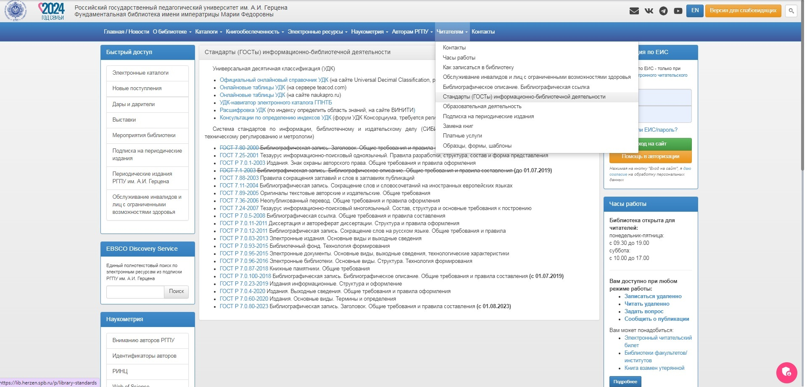
Где найти ГОСТы?
https://lib.herzen.spb.ru

Slide 7
ГОСТ Р 7.0.5-2008 БИБЛИОГРАФИЧЕСКАЯ ССЫЛКА
НО!
Требования журнала, сборника...
ГОСТ Р 7.0.100-2018 Библиографическая запись. Библиографическое описание. Общие требования и правила составления

Slide 8
Объекты составления библиографического описания – все виды опубликованных (в том числе депонированных) и неопубликованных документов
на любых носителях:
Книги
Сериальные и другие продолжающиеся ресурсы
Ноты
Карты
Аудиовизуальные документы
Изобразительные документы
Нормативные и технические документы
Микроформы
Электронные ресурсы локального и удаленного доступа
Составные части документов
Группы однородных и разнородных документов

Slide 9
БИБЛИОГРАФИЧЕСКОЕ
ОПИСАНИЕ
МОНОГРАФИЧЕСКОЕ
АНАЛИТИЧЕСКОЕ
Монография, сборник статей,
материалы конференции, учебник,
учебное пособие, альбом, атлас,
нотный сборник, комплект
открыток, СD-диск, DVD-диск,
электронная книга в сети
Интернет …
Глава в коллективной монографии,
параграф в учебнике, статья в журнале, сборнике статей или газете, тезисы выступления в сборнике материалов конференции, лист в комплекте карт, заметка в электронном журнале …

Slide 10
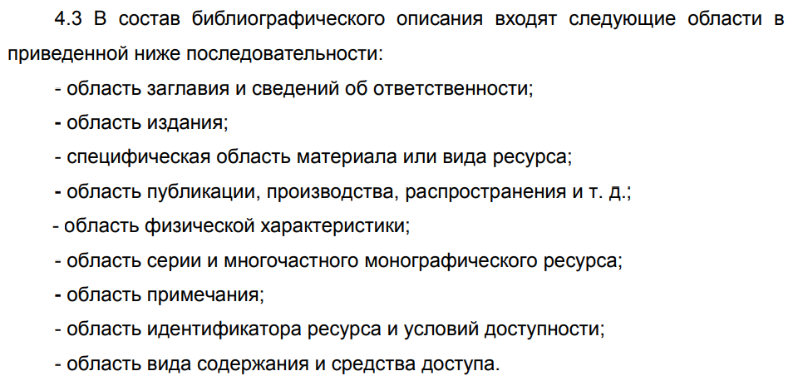
. –
Области описания отделяются
друг от друга сочетанием точка - тире

Slide 11
МОНОГРАФИЧЕСКОЕ ОПИСАНИЕ
Заголовок (автор, если книга авторская). Заглавие книги = Параллельное заглавие : продолжение заглавия / И. О. Фамилия, И. О. Фамилия; ответственность (данные о редакторе; составителе; переводчике; авторе предисловия или вступительной статьи; иллюстраторе; Учреждении, Другом учреждении). – 2 (3, 4 etc.)-e издание, дополненное, стереотипное, исправленное. – Город: Издательство; Другой город: Другое издательство, год. – количество страниц: иллюстрации. – (Серия).

Slide 12
Области описания
Ядровская Е. Р. Методика преподавания литературы: уроки в основной школе : учебное пособие для вузов / Е. Р. Ядровская. — Второе издание, исправленное и дополненное. — Москва : Юрайт, 2019. — 236 с. — (Образовательный процесс).
Область заглавия и сведений об ответственности:
Автор (если есть и если авторов не более трех)
Заглавие
Продолжение заглавия
Ответственность (люди) ; Ответственность (организации)

Slide 13
Области описания
Ядровская Е. Р. Методика преподавания литературы: уроки в основной школе : учебное пособие для вузов / Е. Р. Ядровская. — Второе издание, исправленное и дополненное. — Москва : Юрайт, 2019. — 236 с. — (Образовательный процесс).
Область сведений об издании:
Порядковый номер издания
Причина переиздания

Slide 14
Области описания
Ядровская Е. Р. Методика преподавания литературы: уроки в основной школе : учебное пособие для вузов / Е. Р. Ядровская. — Второе издание, исправленное и дополненное. — Москва : Юрайт, 2019. — 236 с. — (Образовательный процесс).
Область выходных данных:
Место издания (город); Место издания (если два)
Издательство (чаще, без слова «издательство», если не является неотъемлемой частью). Название издательства без кавычек, если перед ним нет слова «Издательство».
Год издания (может быть неточным)

Slide 15
Области описания
Ядровская Е. Р. Методика преподавания литературы: уроки в основной школе : учебное пособие для вузов / Е. Р. Ядровская. — Второе издание, исправленное и дополненное. — Москва : Юрайт, 2019. — 236 с. — (Образовательный процесс).
Область количественной характеристики:
Количество страниц (листов) : иллюстрации, таблицы, схемы, карты и т.п.
Специфические сведения о носителе (1 диск, 1 кассета, 1 микрофильм и.т.п.)

Slide 16
Области описания
Ядровская Е. Р. Методика преподавания литературы: уроки в основной школе : учебное пособие для вузов / Е. Р. Ядровская. — Второе издание, исправленное и дополненное. — Москва : Юрайт, 2019. — 236 с. — (Образовательный процесс).
Область серии:
Название серии (без кавычек, если нет слова «Серия» перед названием)
Номер выпуска в серии (Disciplinae; Выпуск 20)

Slide 17
Авторы: сколько их?
1
2-3
4
›4

Slide 18
Один автор
Фамилия И. О. Заглавие книги : продолжение заглавия / И. О. Фамилия; данные о редакторе и/или учреждении. – Сведения об издании. – Город: Издательство, год. – количество страниц: иллюстрации. – (Серия, если она есть).
Ядровская Е. Р. Методика преподавания литературы: уроки в основной школе : учебное пособие для вузов / Е. Р. Ядровская. — Второе издание, исправленное и дополненное. — Москва : Юрайт, 2019. — 236 с. — (Образовательный процесс).

Slide 19
Два или три автора
Фамилия И. О. Заглавие книги
: продолжение заглавия / И. О. Фамилия, И. О. Фамилия,
И. О. Фамилия; данные о редакторе и/или учреждении. –
Сведения об издании. – Город: Издательство: Другое
издательство, год. – количество страниц: иллюстрации.
– (Серия, если она есть).
Шегай Н. А. Работа в системе управления обучением MOODLE : учебное пособие / Н. А. Шегай, О. И. Трубицина, Л. В. Елизарова; Российский государственный педагогический университет им. А. И. Герцена. - Санкт-Петербург : Издательство РГПУ им. А. И. Герцена, 2018. - 96 с.

Slide 20
Четыре автора
Заглавие книги : продолжение
заглавия / И. О. Фамилия, И. О. Фамилия, И. О. Фамилия,
И. О. Фамилия; данные о редакторе и/или учреждении. –
Сведения об издании. – Город: Издательство, год. –
количество страниц: иллюстрации. – (Серия, если она
есть).
Устный перевод: сопровождение иностранной делегации : учебное пособие. Немецкий язык / Новикова Э. Ю., Махортова Т. Ю., Митягина В. А., Ковалевский Р. Л.. – Москва : Р.Валент, 2018. – 231 с.

Slide 21
Более четырех авторов
Заглавие книги : продолжение заглавия / И. О. Фамилия, И. О. Фамилия, И. О. Фамилия и др.; данные о редакторе и/или учреждении. – Город: Издательство, год. – количество страниц. – (Серия, если она есть).
Хотите говорить правильно? : учебное пособие для студентов-нефилологов 1 курса / авторы-составители: В. А. Ботин, Т. С. Вологова, Е. О. Двинова и другие. - Санкт-Петербург : ЛЕМА, 2018. - 102 с.

Slide 22
Другие роли, кроме авторов
Заглавие книги : продолжение заглавия / И. О. Фамилия, И. О. Фамилия, И. О. Фамилия и др.; составитель, переводчик, иллюстратор, автор предисловия, редактор. – Город : Издательство, год. – количество страниц. – (Серия, если она есть).
Ландгребе Л. Феноменология Эдмунда Гуссерля / Л. Ландгребе ; перевод с немецкого и английского И. И. Докучаева, З. В. Фиалковского ; вступительная статья И. И. Докучаева. - Санкт-Петербург : Русский Мiръ, 2018. - 382 c.

Slide 23
С параллельным заглавием
Милорадова Н. Г. Управление человеческим капиталом. Англо-русский словарь = Management of Human Capital. English-Russian Dictionary : учебное пособие / Н. Г. Милорадова, М. Г. Леонтьев. -
Москва : Издательство МИСИ-МГСУ, 2017. - 328 с.
На составителя
Хрестоматия по западной философии : учеб.
пособие / составитель Н. И. Фокина. – М.: Проспект, 2008. – 539 с.

Slide 24
Сборник статей
Музыкально-компьютерные технологии : сборник статей / составители : И. Б. Горбунова, А. А. Говорова ; научный редактор Г. Г. Белов ; рецензенты : Л. С. Климентова, В. П. Сраджев, М. С. Заливадный, Л. Грювальд, И. Г. Алиева, С. В. Мезенцева, А. Камерис ; Российский государственный педагогический университет им. А. И. Герцена, Санкт-Петербургская государственная консерватория им. Н. А. Римского-Корсакова. - Санкт-Петербург : Издательство Российского государственного педагогического университета им. А. И. Герцена, 2019. - Выпуск 6 : Инклюзивное музыкальное образование. - 320 с.
Материалы конференции
Литература и театр. Вопросы историко-типологического изучения : материалы всероссийской научной конференции, Санкт-Петербург, 20 апреля 2019 года / ответственный редактор Г. В. Стадников ; редколлегия : М. А. Матвеев, К. Ю. Разумахина ; рецензент А. А. Ахаян ; Российский государственный педагогический университет им. А. И. Герцена, филологический факультет, кафедра зарубежной литературы. -
Санкт-Петербург: без издательства, 2019. - Выпуск 23 : Единство и национальное своеобразие в мировом литературном процессе. - 231 с.

Slide 25
ДИССЕРТАЦИЯ
Дуброва С. В. Геоэкологическое зонирование территорий, антропогенно-модифицированных полигонами бытовых и промышленных отходов : диссертация на соискание ученой степени кандидата географических наук : специальность: 25.00.36 - геоэкология (Наука о Земле) : защищена 28.09.2018 / С. В. Дуброва ; научный руководитель В. В. Куриленко; Федеральное государственное бюджетное образовательное учреждение высшего образования «Санкт-Петербургский государственный университет». - Санкт-Петербург, 2018. - 162 л.
АВТОРЕФЕРАТ ДИССЕРТАЦИИ
Виноградова А. П. Педагогические условия преодоления профессиональных затруднений учителей в построении образовательного процесса в основной школе : автореферат диссертации на соискание ученой степени кандидата педагогических наук : специальность 13.00.01 - общая педагогика, история педагогики и образования : защищена 20.06.2018 / А. П. Виноградова ; научный руководитель - доктор педагогических наук, профессор А. П. Тряпицына ; Федеральное государственное бюджетное образовательное учреждение высшего образования "Российский государственный педагогический университет им. А. И. Герцена". - Санкт-Петербург, 2018. - 25 с.

Slide 26
ИЗДАНИЯ НА РАЗЛИЧНЫХ НОСИТЕЛЯХ
Физическая карта мира : западное полушарие, восточное полушарие / составление, оформление, дизайн ООО «РУЗ Ко» ; картографическая основа – Росреестр. – 1:43 500 000. – Москва : РУЗ Ко , 2016. – 1 карта : цветная, текст, иллюстрации.

Slide 27
ЭЛЕКТРОННЫЕ НОСИТЕЛИ
Локального доступа
Полный курс испанского языка: [учебное пособие] / Гонсалес Р. А., Алимова Р. Р., Муриас Р., Берруэта М., текст читают: Р. Муриас, М. Берруэта. – Москва : Lingua, 2015. – 1 электронный оптический диск (CD-ROM). – Заглавие с титульного экрана.
Глухова Ю. Н. Faire la fete : видеоприложение / Глухова Ю. Н., Панфилова К. Е., Бандикян В. С. – Санкт-Петербург : Люмьер, 2015. – 1 электронный оптический диск (DVD). – Заглавие с вкладыша контейнера.
* Заглавие с этикетки диска

Slide 28
Удаленного доступа
Электронная библиотека: библиотека диссертаций : сайт / Российская государственная библиотека. – Москва : РГБ, 2003. – URL: http://diss.rsl.ru/?lang=ru (дата обращения: 01.01.2021). – Режим доступа: для зарегистрированных читателей РГБ.
Правительство Российской Федерации : официальный сайт. – Москва. – Обновляется в течение суток. – URL : http://government.ru (дата обращения: 01.01.2021).

Slide 29
АНАЛИТИЧЕСКОЕ ОПИСАНИЕ
Описание части документа
Заголовок (если 1,2,3 автора). Заглавие статьи (главы, раздела,
составной части документа) : продолжение заглавия / И. О. Фамилия, И. О. Фамилия, И. О. Фамилия; публикатор; переводчик // Название источника
(журнала, газеты,сборника статей, материалов конференции,
коллективной монографии, электронного периодического издания) : продолжение заглавия / Учреждение. – Город, год издания. – Номер, том, выпуск часть, §, раздел: Название. – С.(количественная характеристика).
В аналитическом описании издательство не указывается!!!

Slide 30
Статья из журнала
Лаптев В. В. Интеграция в современном образовании : проблема взаимосвязи дидактики и методики обучения / Лаптев Владимир Валентинович, Писарева Светлана Анатольевна, Тряпицына Алла Прокофьевна // Известия Российского государственного педагогического университета имени А. И. Герцена. - Санкт-Петербург, 2019. - № 192. - С. 7-18.
№2 (24) сквозная нумерация журналов

Slide 31
Статья из сборника
Смирнова Т. А. Психофизиологические подходы к формированию исторического сознания детей / Т. А. Смирнова // Образовательная среда: постижение культурно-исторической реальности : сборник научных статей. - Санкт-Петербург, 2019. - С. 549-554.

Slide 32
Глава, раздел, параграф
Маранцман Е. К. Инварианты методики обучения литературе : осмысление идей В. Г. Маранцмана в XXI веке / Маранцман Е. К., Докучаев И. И. // Методика обучения литературе. XXI век : учебное пособие / Министерство образования и науки Российской Федерации, Федеральное государственное бюджетное образовательное учреждение высшего образования "Российский государственный педагогический университет им. А. И. Герцена". - Санкт-Петербург, 2019. - С. 113-117.

Slide 33
Справочное издание
Иванов А. А. Правые фракции в Государственной думе / А. А. Иванов // Русский консерватизм середины XVIII - начала XX века : энциклопедия / Институт обществ. мысли. - М., 2010. - С. 382-385.

Slide 34
Электронный ресурс
Дубинина Е. А. Психологические предикторы приверженности медицинским рекомендациям в постгоспитальный период у женщин с острыми формами ишемической болезни сердца / Е. А. Дубинина, Л. А. Сорокин, Д. А. Шевцова // Медицинская психология в России : научный сетевой журнал. - Ярославль, 2014. - N 3. - URL: http://mprj.ru/archiv_global/2014_3_26/nomer/nomer09.php (дата обращения: 01.01.2021). - Режим доступа: свободный. - Заглавие с экрана.

Slide 35
Электронный ресурс
Абитуриентам // Российский государственный педагогический университет им. А. И. Герцена : официальный сайт. – Санкт-Петербург, 202-. – URL: https://www.herzen.spb.ru/about/struct-uni/contr/upravlenie-organizatsii-dissertatsionnykh-issledovaniy/otdel-aspirantury/abiturientam/ (дата обращения: 07.02.2024). – Режим доступа : свободный.

Slide 36
Рецензия с собственным заглавием
Сапанжа О. С. Доказательства музеологии: об учебном пособии Виталия Ананьева "История зарубежной музеологии" / О. С. Сапанжа // Научное мнение. - 2015. - № 1-1. - С. 39-43. - Рецензия на книгу : Ананьев В. Г. История зарубежной музеологии : учебно-методическое пособие. - Санкт-Петербург : Издательство Санкт-Петербургского государственного университета, 2014. - 136 с.

Slide 37
Рецензия без заглавия
Абашина А. Д. [Рецензия] / А. Д. Абашина // Отечественный журнал социальной работы. - 2011. - N 3. - С. 143-146. - Рецензия на книгу : Социальная работа с семьей : учебное пособие / под редакцией И. А. Григорьевой. - Санкт-Петербург : ИНТЕРСОЦИС, 2010. - 180 с.

Slide 38
Спасибо!
Фундаментальная библиотека Российского государственного
педагогического университета им. А.И. Герцена:
https://lib.herzen.spb.ru
E-mail: libinfo@herzen.spb.ru
Будьте с нами В Контакте: http://vk.com/libherzen
Подписывайтесь: https://t.me/libherzen

